Slide 1

HACKATHON POO • GRUPO 0 (MODELO)
Sistema de Recepción Pesquera
Sustentación en 3 Pilares: Método SCQA • Arquitectura POO • Demostración IDE
DATOS DE LA SUSTENTACIÓN
• Docente Expositor: Ing. Luiggi Alexander Jalca Saltos
• Asignatura: Programación Orientada a Objetos (CDS-0201) — Segundo Semestre "A"
• Formato: Pitch Ejecutivo de 10 Minutos (Miércoles 14/10/2026)

Slide 2
PILAR 1 • PRESENTACIÓN DEL PROBLEMA
Planteamiento con el Método SCQA
S • Situación
Descarga diaria y continua de atún fresco en andén de planta desde barcos y camiones.
C • Complicación
Registro manual en papel, riesgo de operarios sin edad legal y tinas fuera de calibre que generan pérdidas.
Q • Pregunta
¿Cómo validar en tiempo real el pesaje de balanzas IP y asegurar trazabilidad total del producto?
A • Respuesta
Sistema POO en Java con 7 clases encapsuladas que bloquean pesajes fuera de rango y protegen el lote.
ESPAM MFL • POO (CDS-0201) • HackathonPOO Grupo 0 (Docente Modelo) 2 / 5

Slide 3
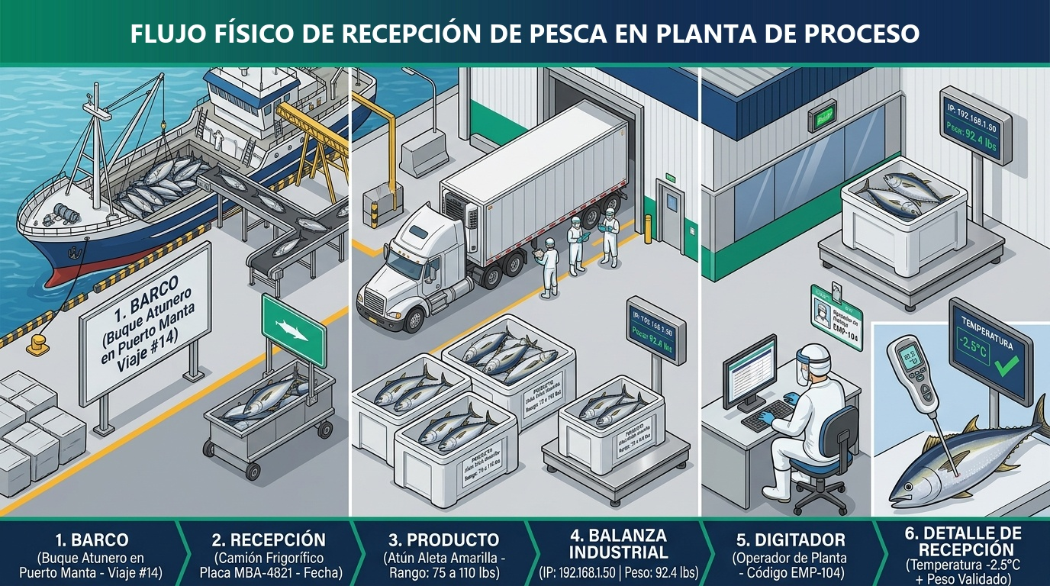
PILAR 1 • DEL MUNDO FÍSICO AL SOFTWARE
Flujo Operativo de Recepción en Planta
1. Buque y Camión
Trazabilidad de origen (Barco Santa Isabel, placa vehicular).
2. Balanza Industrial IP
Conexión de red que simula lecturas de peso bruto (70 a 120 Lb).
3. Rango de Producto
Parámetros de especie (Albacora: mínimo 70 Lb, máximo 120 Lb).
4. Digitador y Remesa
Operador mayor de 18 años consolida las tinas válidas del lote.
ESPAM MFL • POO (CDS-0201) • HackathonPOO Grupo 0 (Docente Modelo) 3 / 5

Slide 4
PILAR 2 • ESTRUCTURA DEL CÓDIGO
Arquitectura Orientada a Objetos e Invariantes
Barco & Camion
Datos de origen marítimo y placa vehicular.
🛡 Invariante: Campos no vacíos, año > 0.
Digitador
Operador responsable del ingreso de datos.
🛡 Invariante: Edad válida entre 18 y 65 años.
Balanza
Dispositivo de red con método leerPesoActual().
🛡 Invariante: Formato de dirección IPv4 vía Regex.
Producto
Catálogo con límites: pesoMinimo y pesoMaximo.
🛡 Invariante: Rango comercial Albacora 70 - 120 Lb.
RecepcionDetalle
Línea de pesaje: conecta Balanza y Producto.
🛡 Invariante: validarPeso() -> min <= peso <= max.
Recepcion
Lote maestro con lista consolidada de detalles.
🛡 Invariante: Solo agrega detalles aprobados.
ESPAM MFL • POO (CDS-0201) • HackathonPOO Grupo 0 (Docente Modelo) 4 / 5

Slide 5
PILAR 3 • DEMOSTRACIÓN TÉCNICA EN IDE
Construcción de Objetos y Validación en Vivo (Main.java)
// Flujo de Ejecución en Main.java
// 1. Instanciación de componentes
Barco barco = new Barco("Santa Isabel", 2026, 2, "MANTA");
Camion camion = new Camion("ABC-123");
Producto producto = new Producto("ATUN", "ALBACORA", 70, 120);
Balanza balanza = new Balanza("192.168.1.50", "Balanza 01");
Digitador digitador = new Digitador("Juan", "Perez", 30);
// 2. Creación de Recepción y Detalle
Recepcion recepcion = new Recepcion("2026-10-14", barco, camion, digitador);
RecepcionDetalle det = new RecepcionDetalle();
det.setProducto(producto);
det.setBalanza(balanza);
det.setPeso(balanza.leerPesoActual());
// 3. Regla de Negocio
if (det.validarPeso()) {
recepcion.agregarDetalle(det); // Aceptado
} else {
// Fuera de rango: Rechazado
}
✅ Caso Válido (Peso: 94.2 Lb)
Cumple 70 <= 94.2 <= 120 -> Se agrega a la recepción con éxito.
❌ Caso Inválido (Peso: 135.0 Lb)
Excede el rango máximo -> El sistema bloquea el pesaje y alerta en consola.
💡 Claves Demostradas en la Demo
• Encapsulamiento real con invariantes activas.
• Trazabilidad total del lote pesquero.
• Código legible, modular y listo para producción.
ESPAM MFL • POO (CDS-0201) • HackathonPOO Grupo 0 (Docente Modelo) 5 / 5

